Slide 1
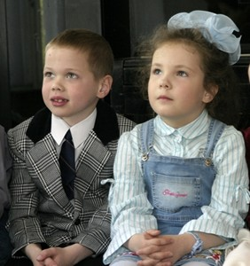
Гендерное воспитание дошкольников в условиях детского сада
Подготовила воспитатель группы № 7 Максименкова Светлана Алексеевна, I КК
МКДОУ Аннинский д/с ОРВ «Росток»

Slide 2
Гендер - социальный пол человека, формируемый в процессе воспитания личности и включающий в себя психологические, социальные и культурные отличия между мужчинами (мальчиками) и женщинами (девочками), а существующие свойства и отношения называются гендерными.
Гендерное воспитание - это организация педагогического процесса с учётом половой идентичности, особенностей развития детей в ходе полоролевой социализации.

Slide 3
Целью гендерного подхода в педагогике является воспитание детей разного пола, одинаково способных к самореализации и раскрытию своих потенциалов и возможностей в современном обществе.
Главные задачи гендерного воспитания - формировать в детях качества мужественности и женственности и готовить их к выполнению в будущем соответствующих полу социальных ролей; воспитывать культуру взаимоотношений между девочками и мальчиками.

Slide 4
Психологические отличия девочек от мальчиков
Девочки более послушны, чем мальчики
2. Мальчики больше хотят отличиться
3. Мальчики более изобретательны, чем девочки
4. Девочки более работоспособны, чем мальчики
5. Мальчики занимают больше места
6. Мальчики не должны плакать
7. Мальчики большую часть информации
воспринимают зрением, а девочки – на слух.

Slide 5
Внешние отличия девочек от мальчиков
Одеваясь, мальчики сначала наденут верх, потом низ;
Девочки, обычно наоборот, сначала наденут низ, потом верх;
Мальчики снимают футболку, ухватив её на спине рукой и перетянув через голову;
Девочки раздеваясь, снимают блузку двумя, руками потянув наверх;
Зевая, мальчики прикрывают рот кулаком;
Девочки – ладонью;
Оборачиваясь на зов мальчики, поворачивают корпус, потому что шея у них не такая гибкая;
Девочки поворачивают только голову;
У мальчиков в дыхании задействованы мышцы брюшного пресса;
Девочки дышат грудью;
Задумываясь, мальчики почесывают подбородок и шею;
Задумываясь, девочки наматывают прядь волос на палец;

Slide 6
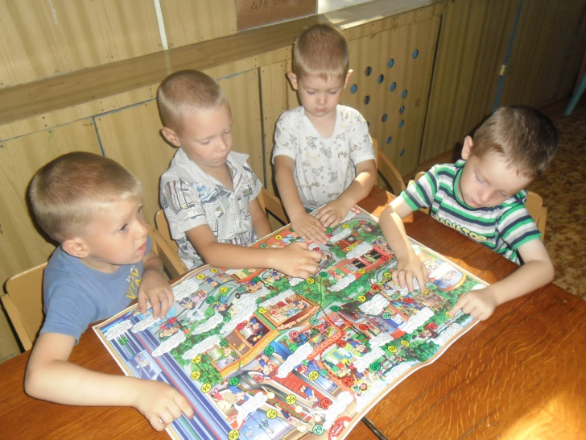
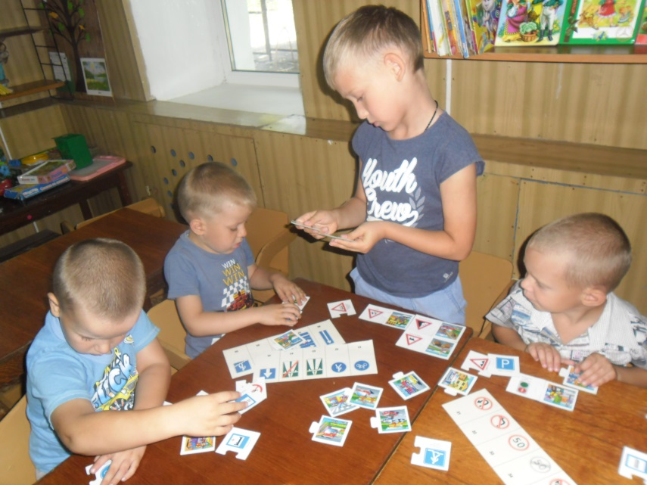
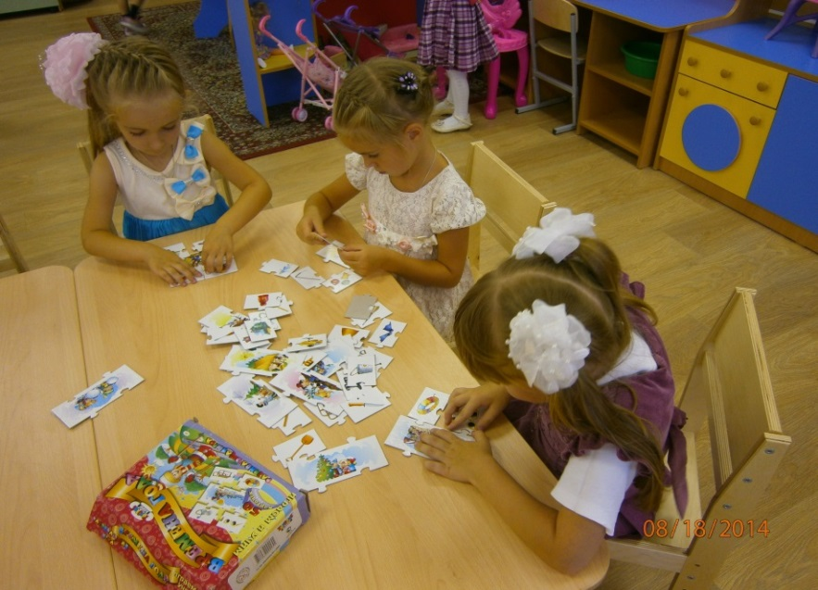
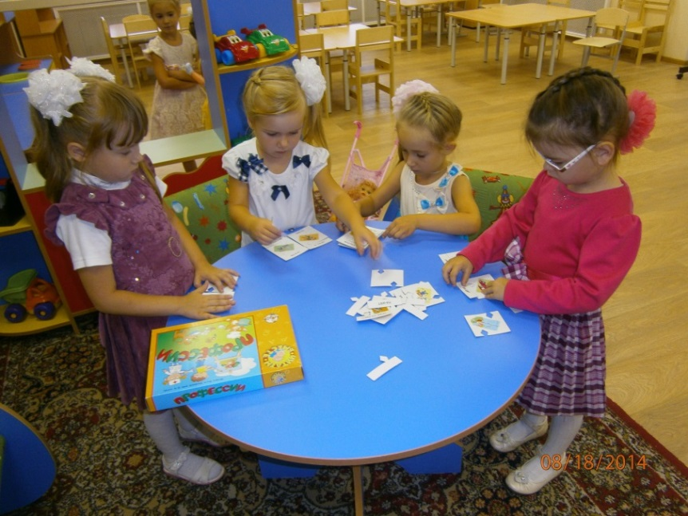
Познавательная деятельность

Slide 7
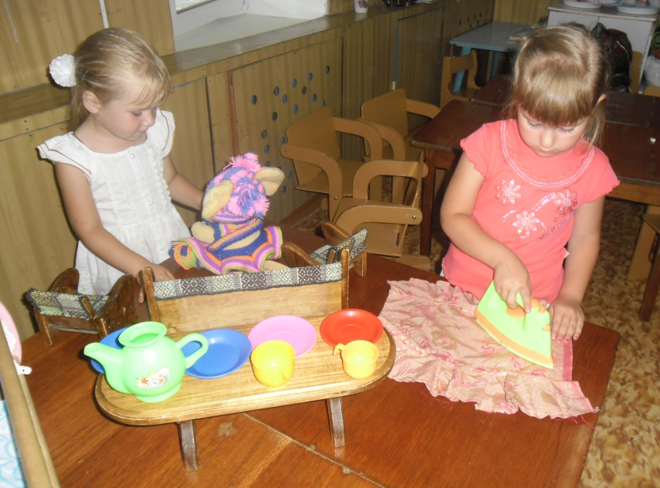
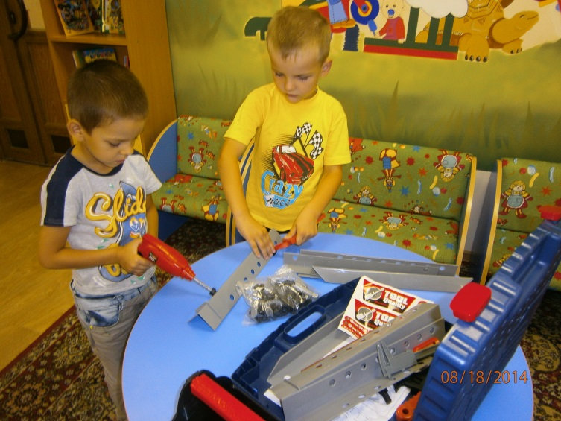
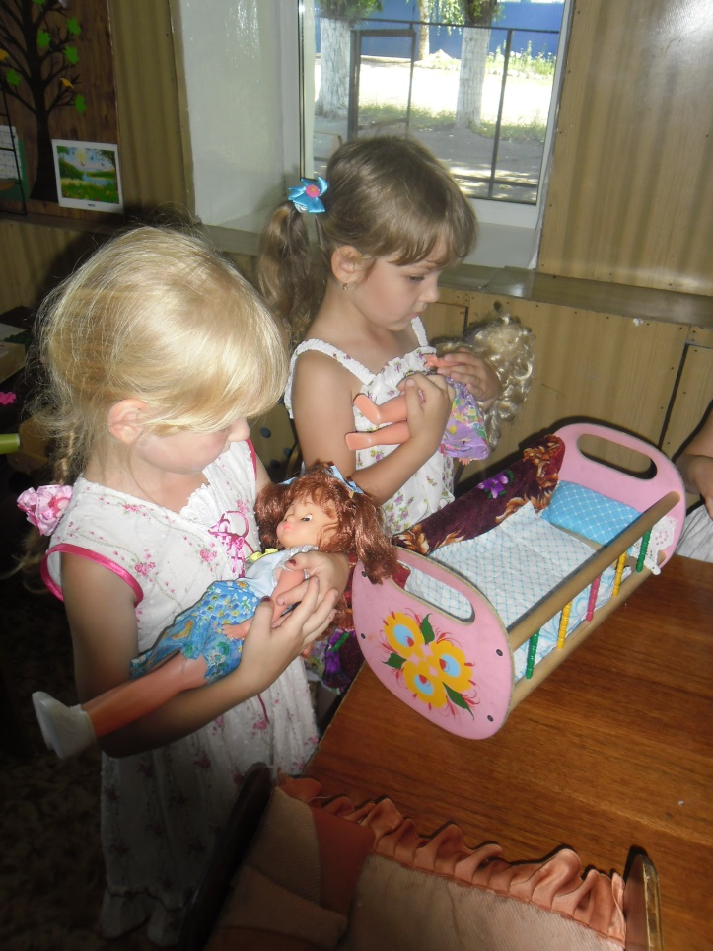
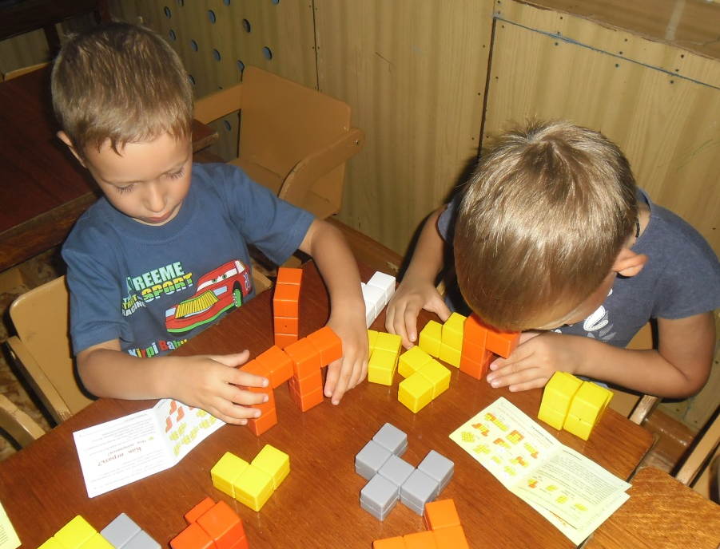
Игровая деятельность

Slide 8
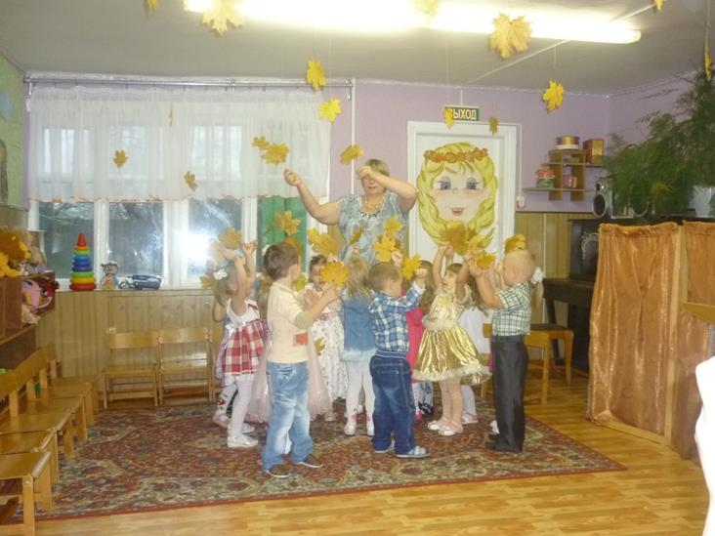
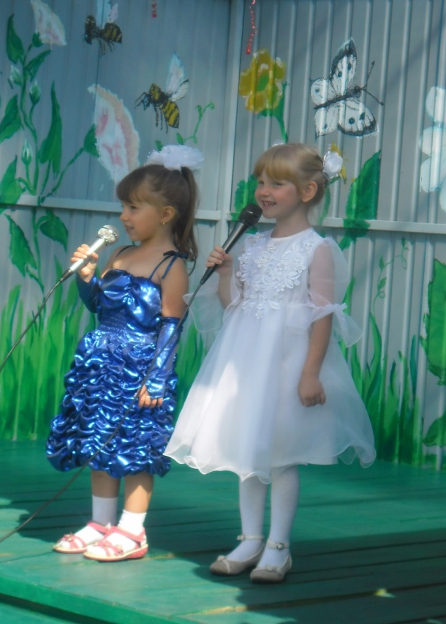
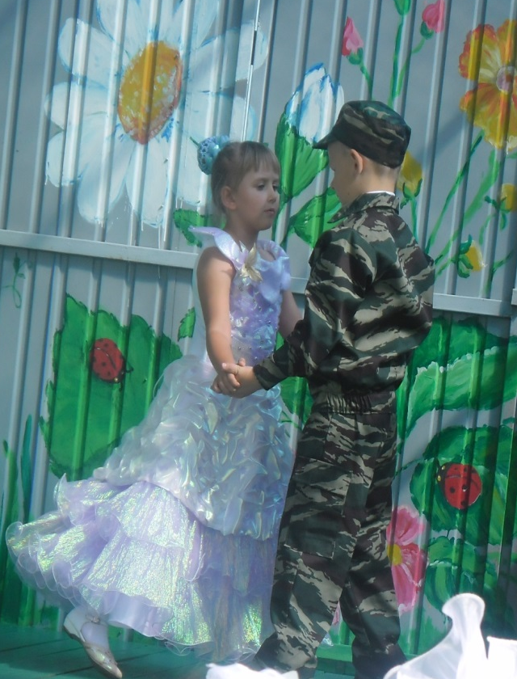
Музыкальная деятельность

Slide 9
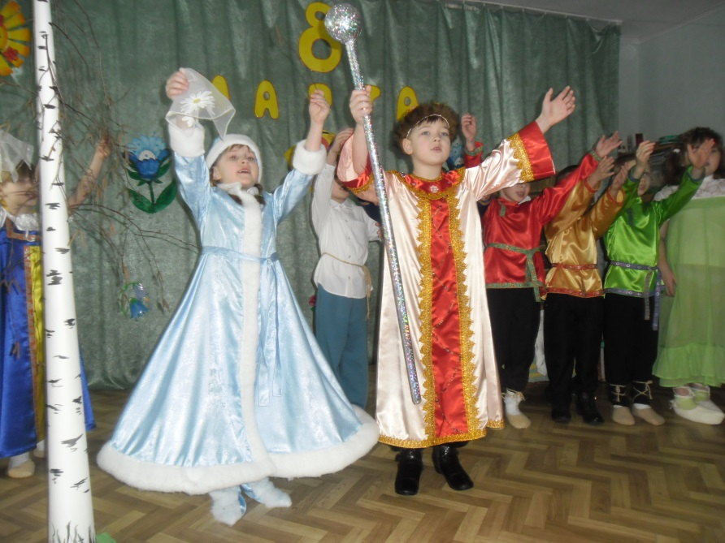
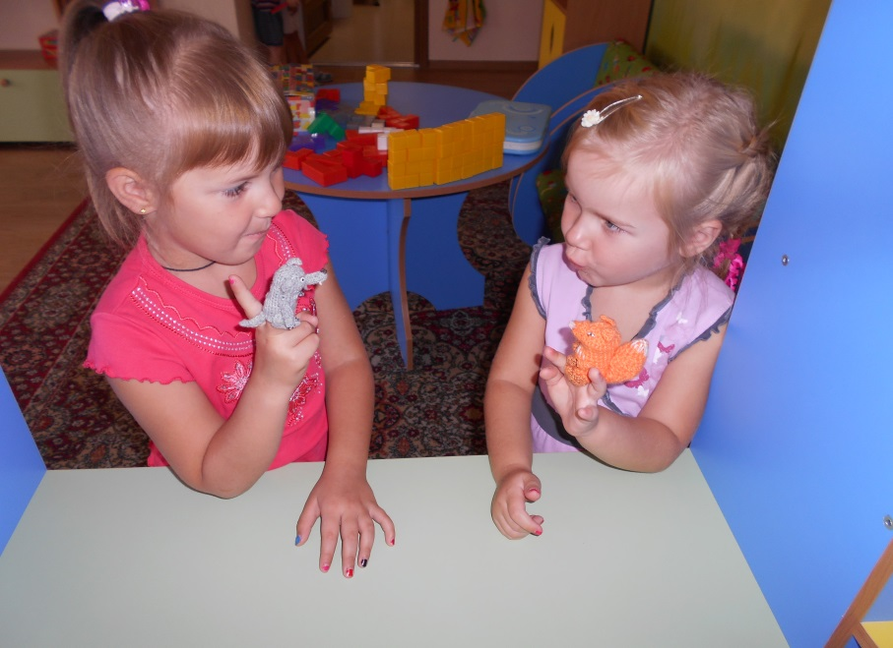
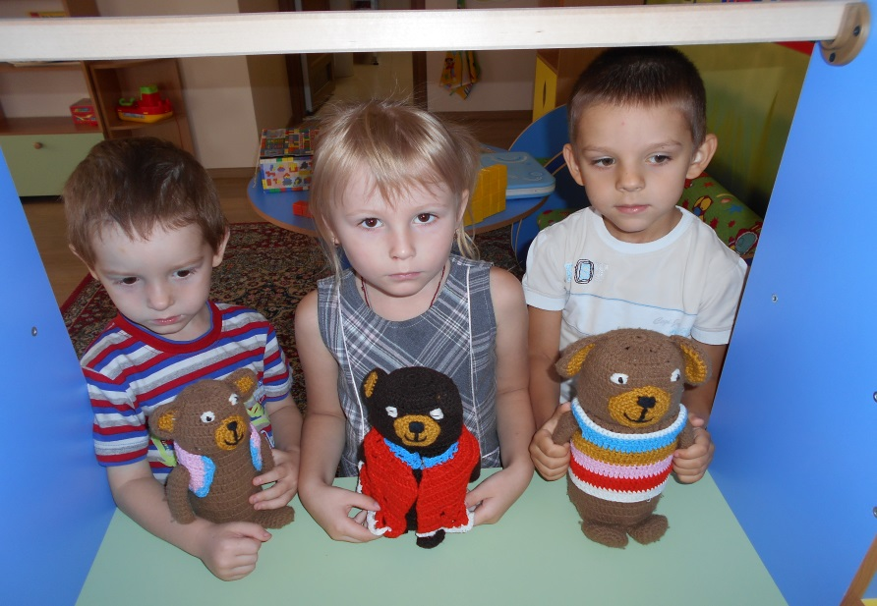
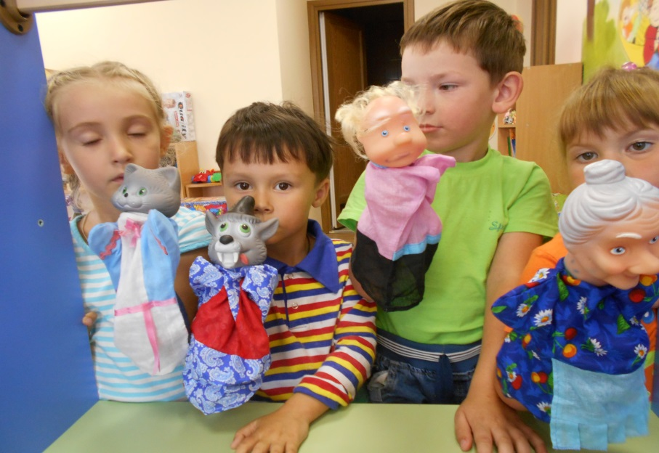
Театрализованная деятельность

Slide 10
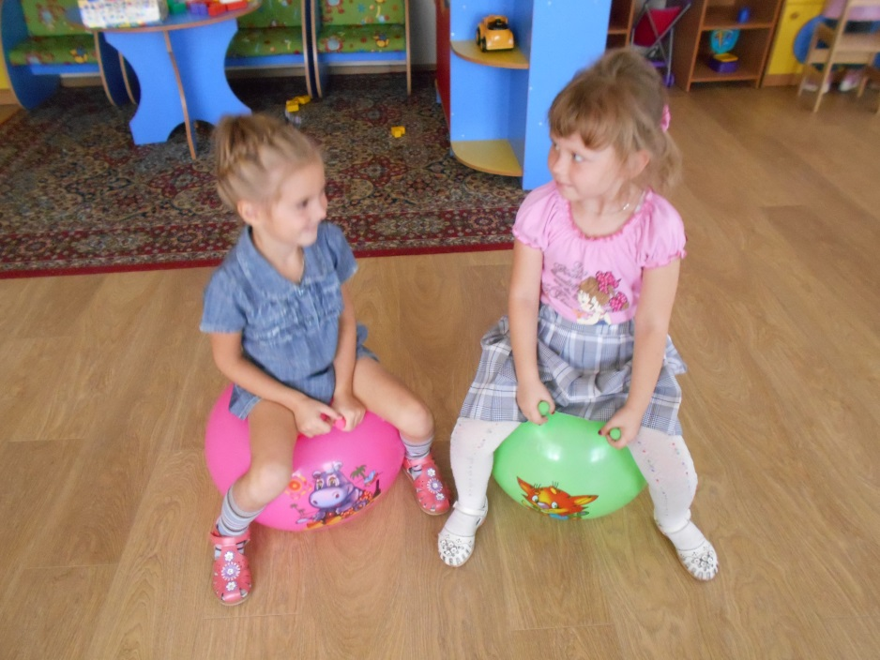
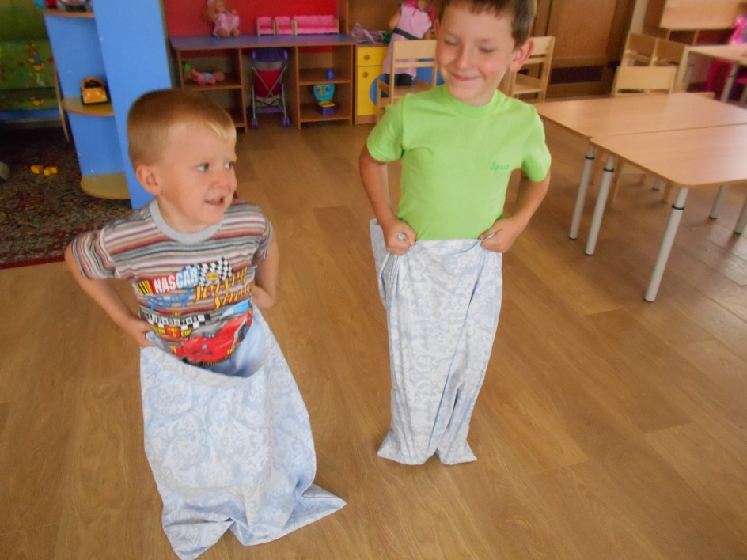
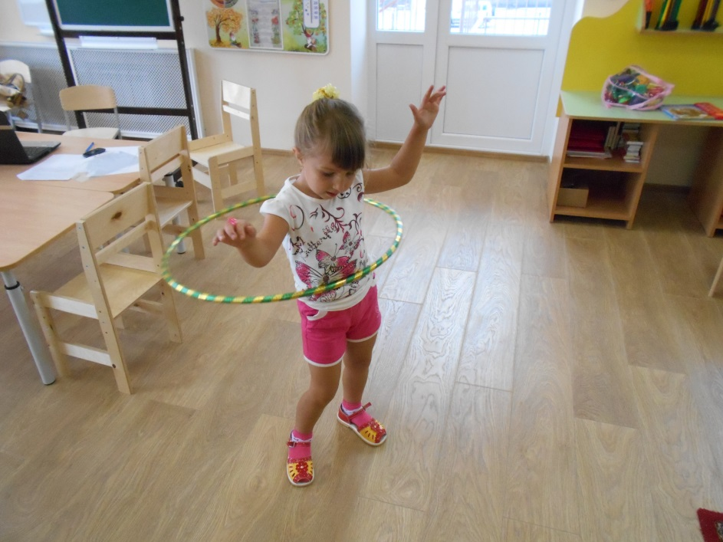
Двигательная деятельность

Slide 11
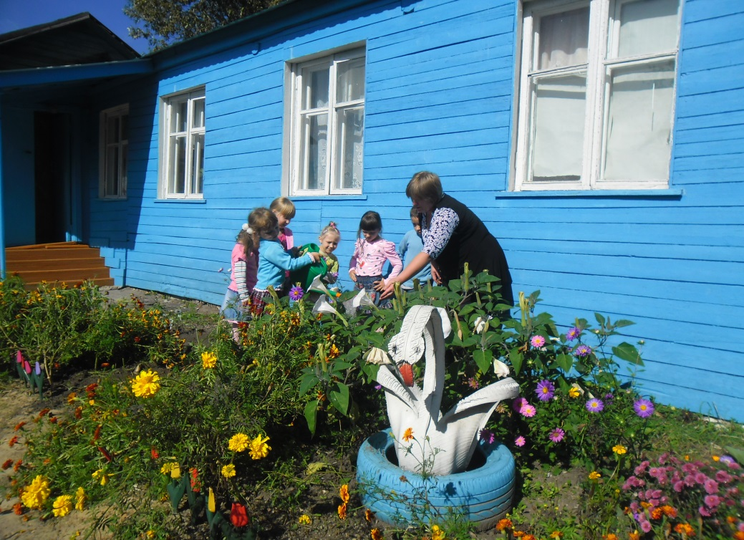
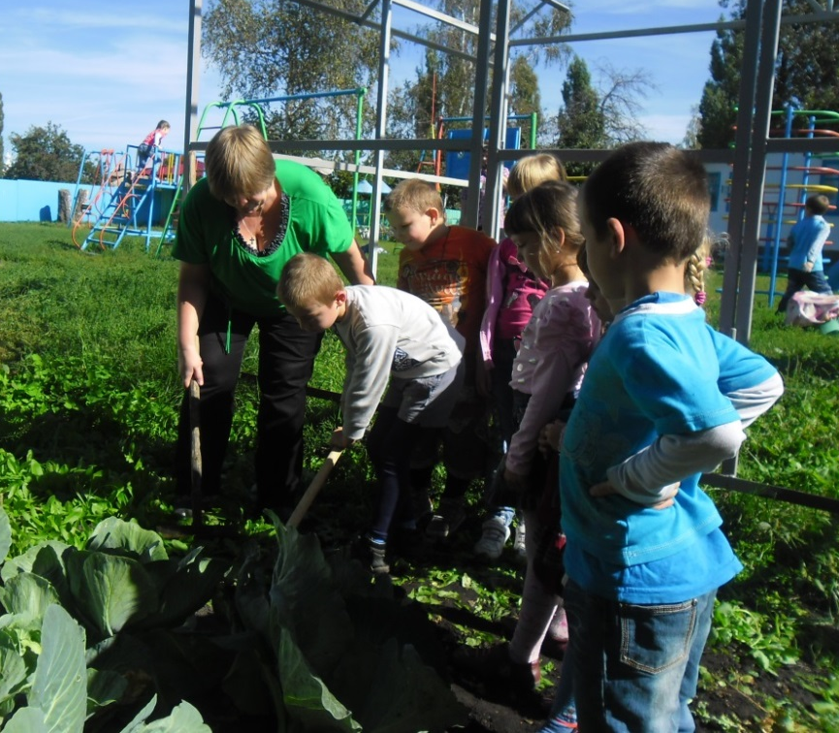
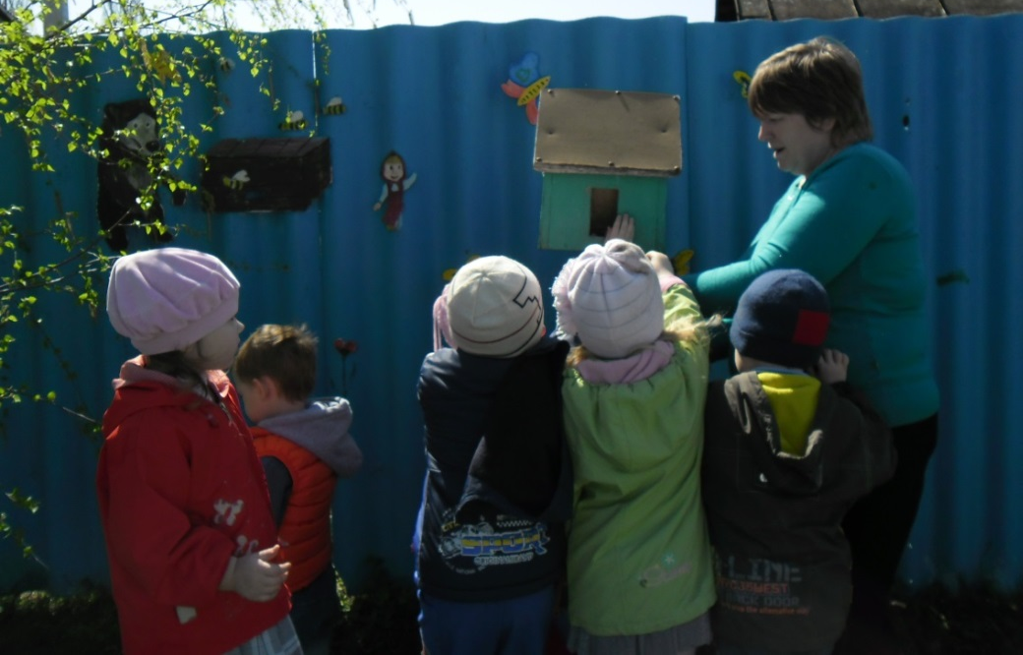
Трудовая деятельность

Slide 12
Гендерное воспитание в режиме дня
Утренний приём
Приём пищи
Прогулка
Сон
Индивидуальная деятельность с детьми

Slide 13
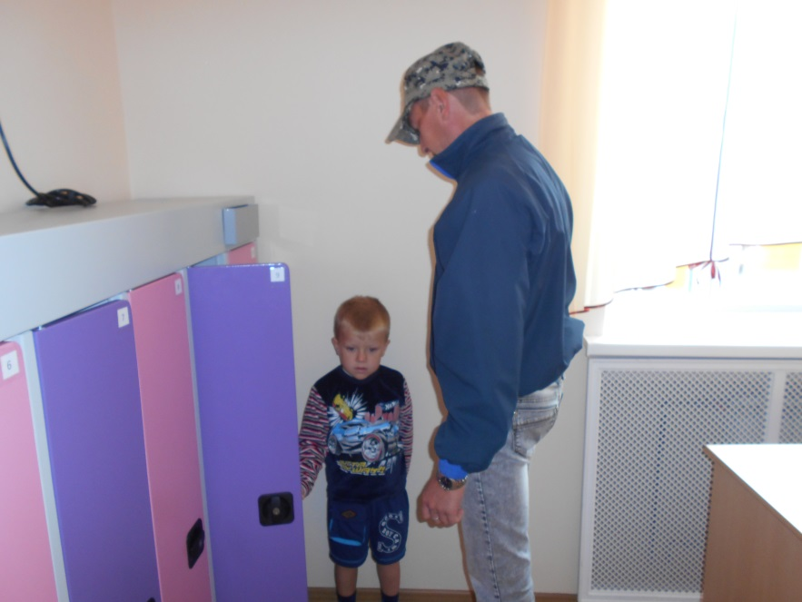
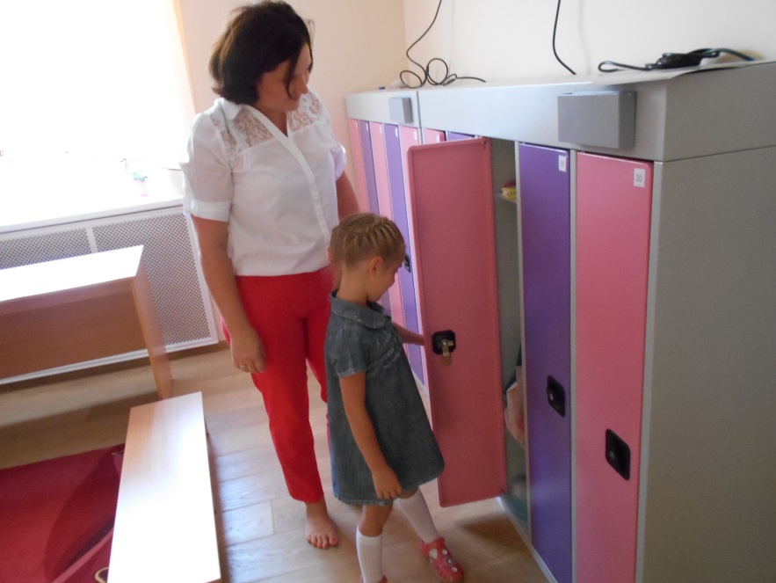
Утренний приём

Slide 14
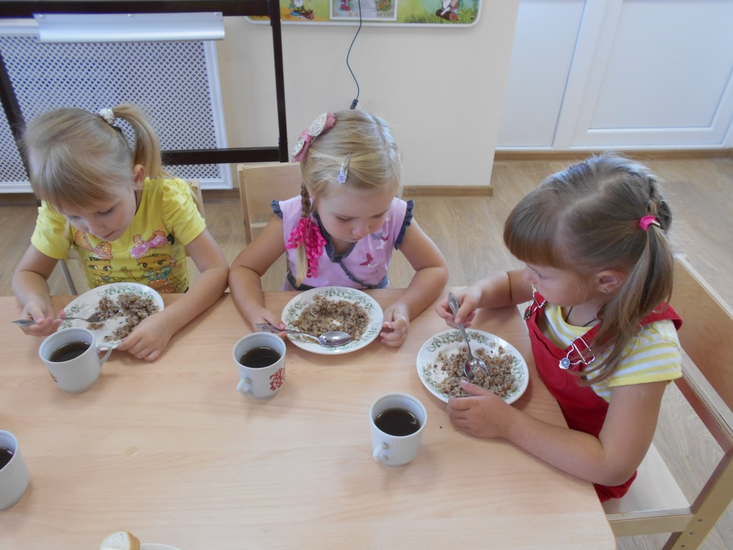
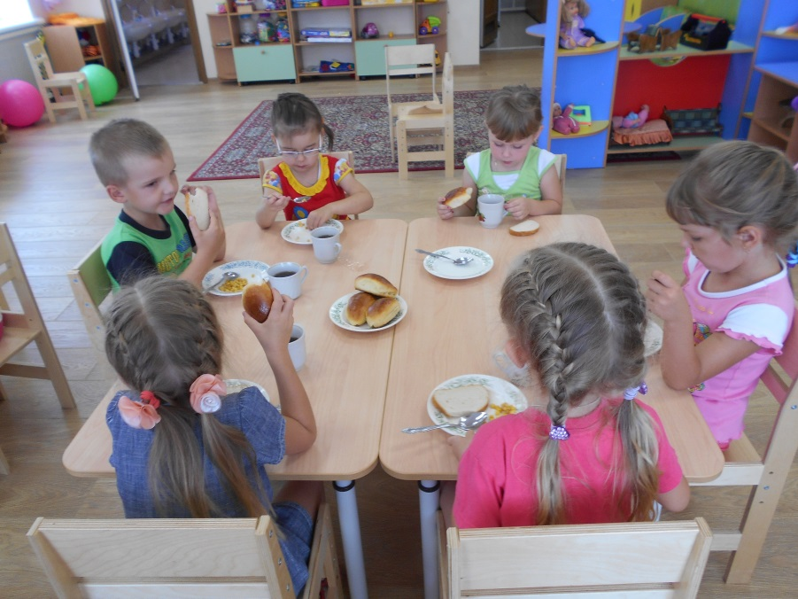
Приём пищи.

Slide 15
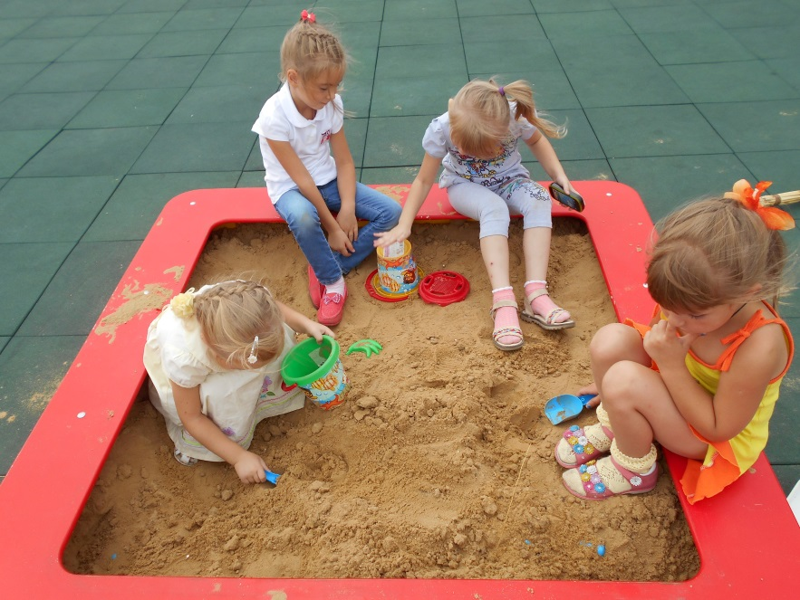
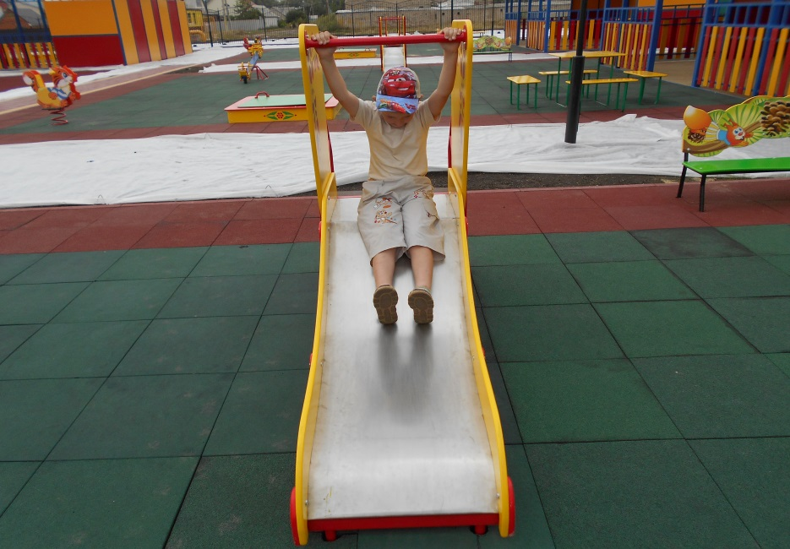
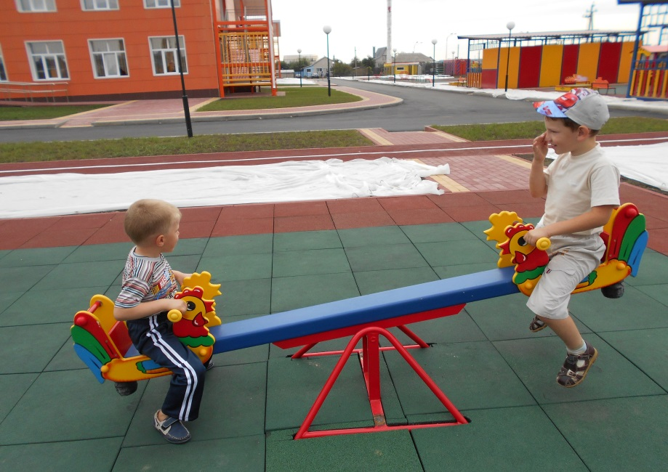
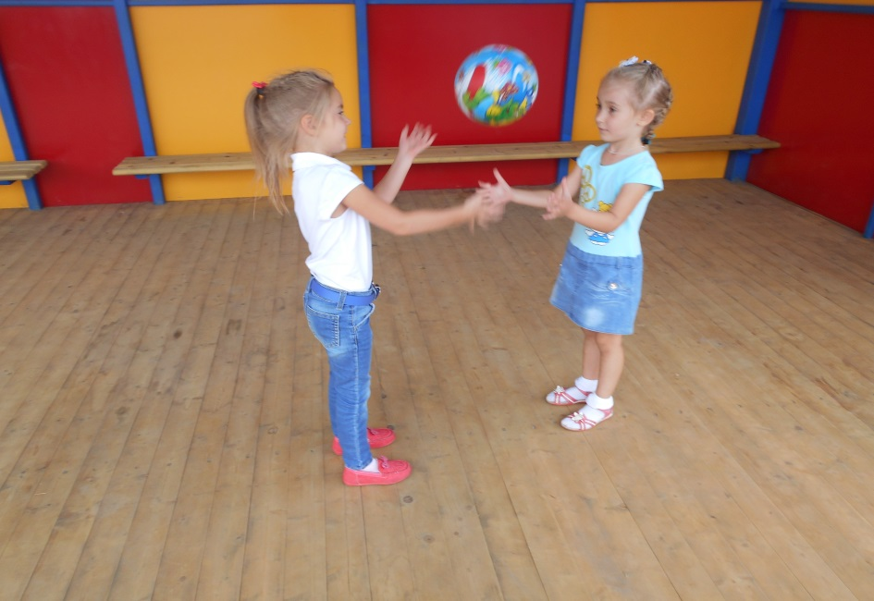
Прогулка

Slide 16
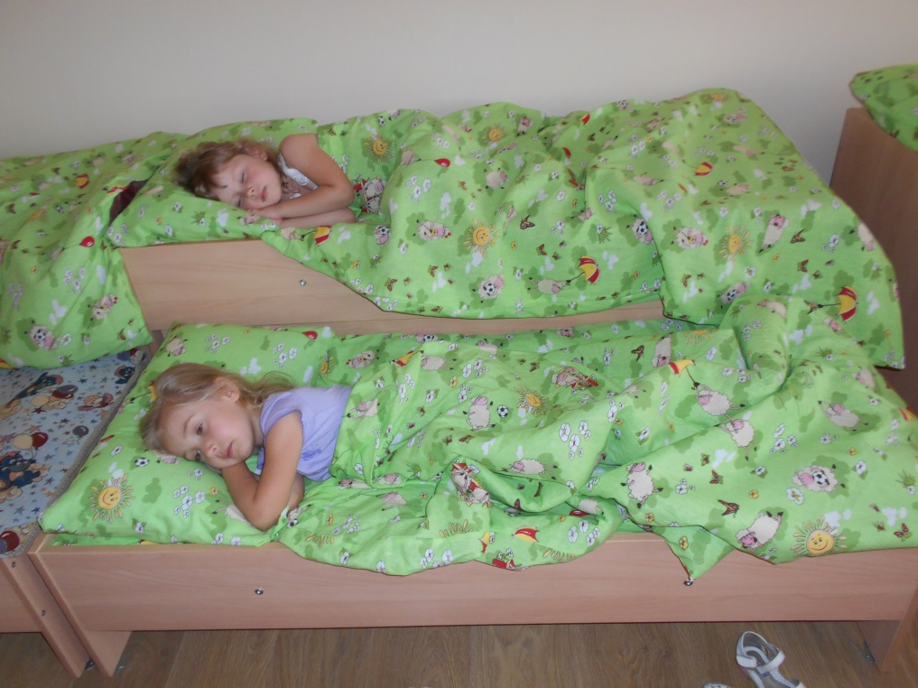
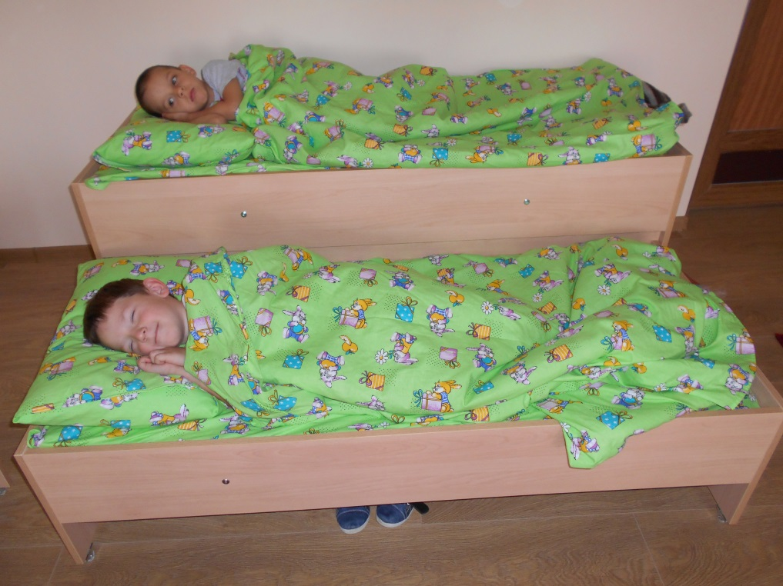
Сон

Slide 17
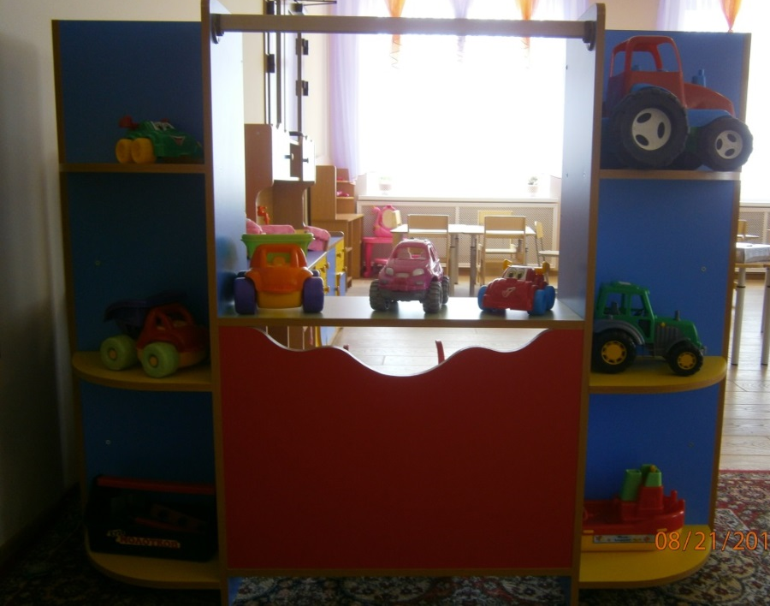
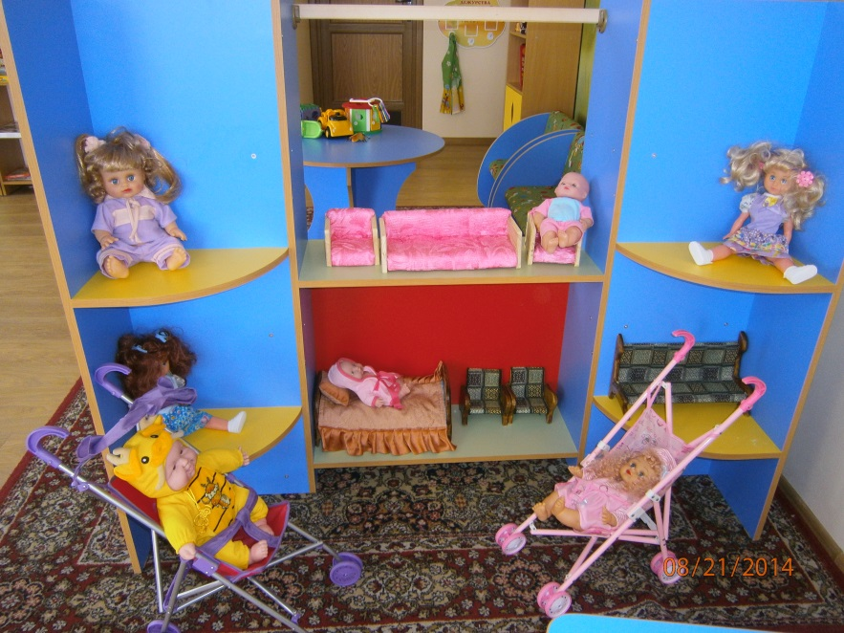
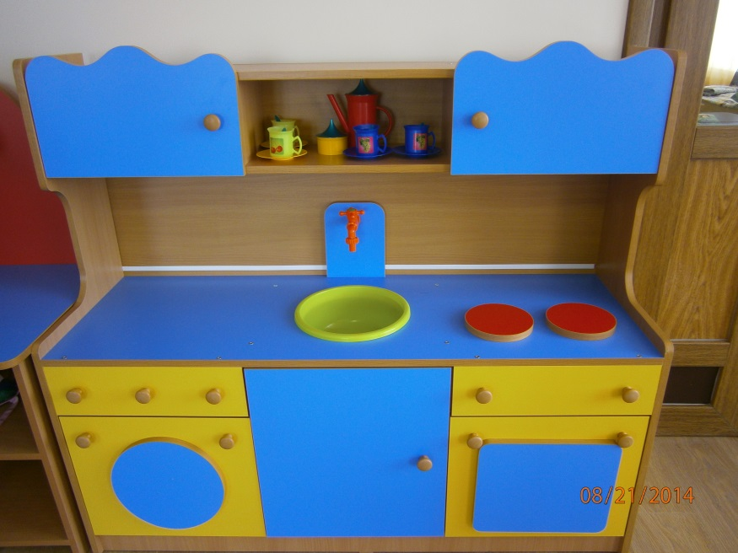
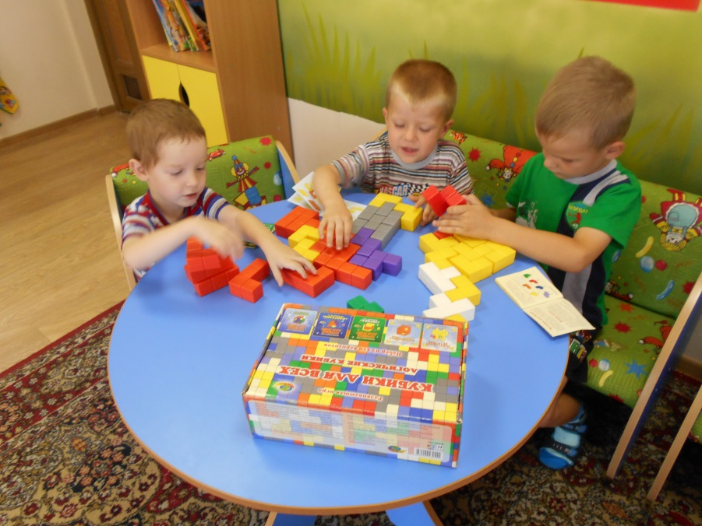
Предметно-пространственная среда

Slide 18
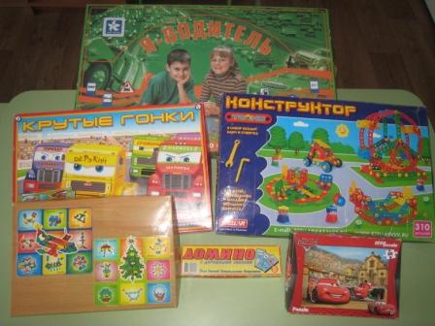
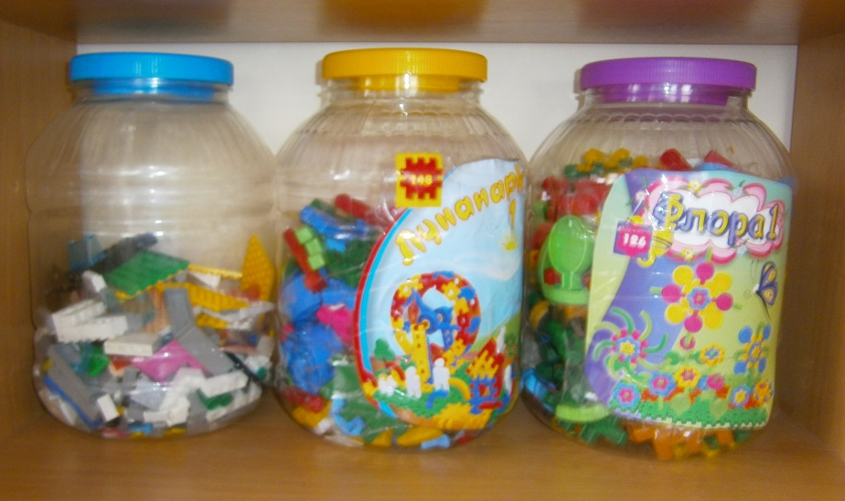
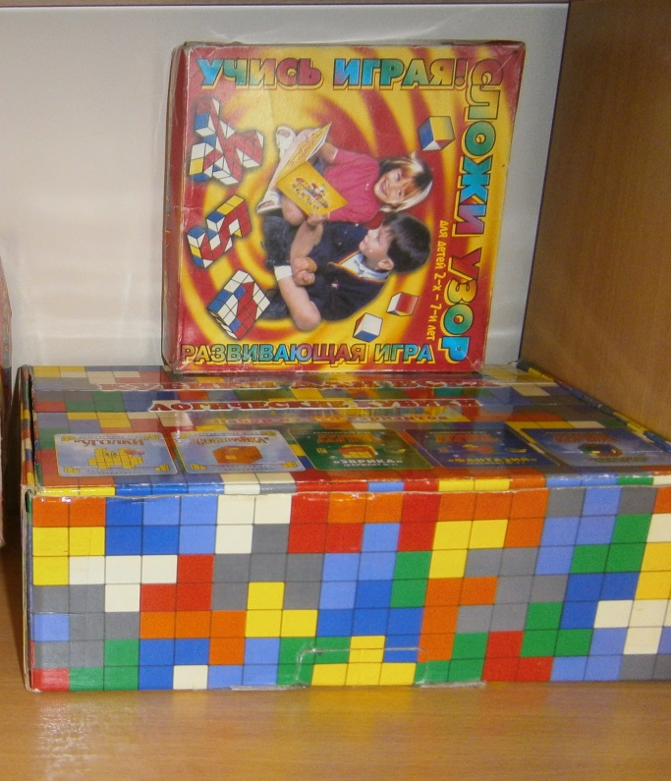
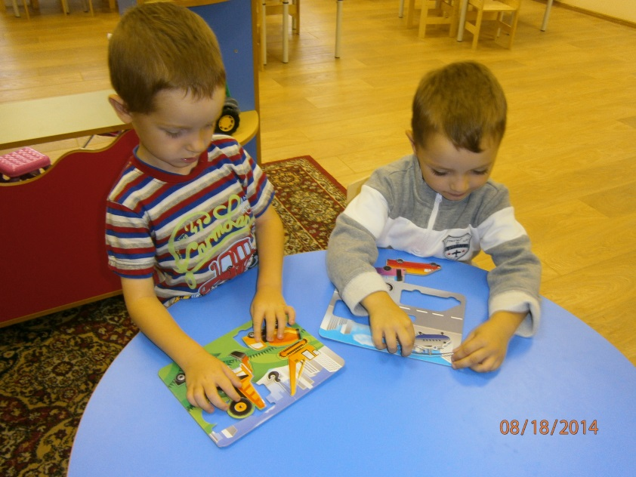
Дидактические игры для мальчиков

Slide 19
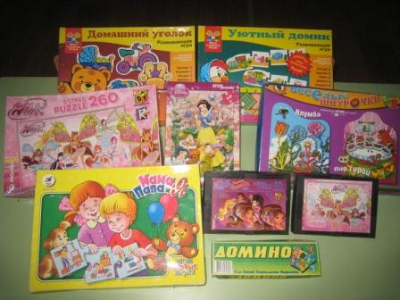
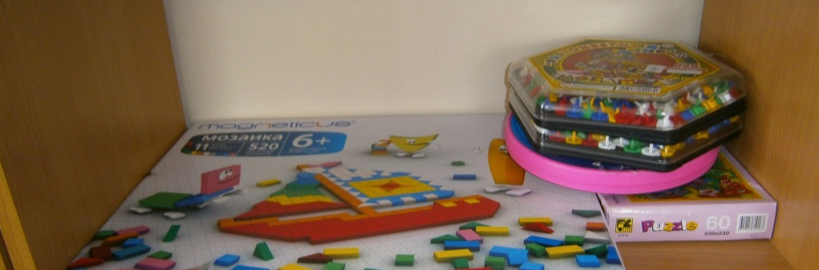
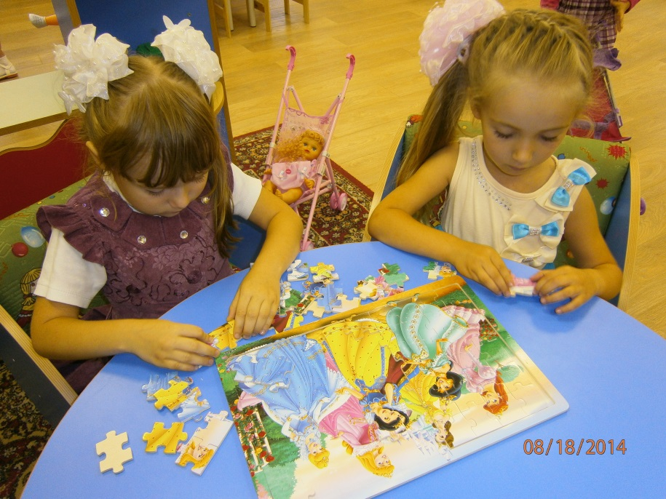
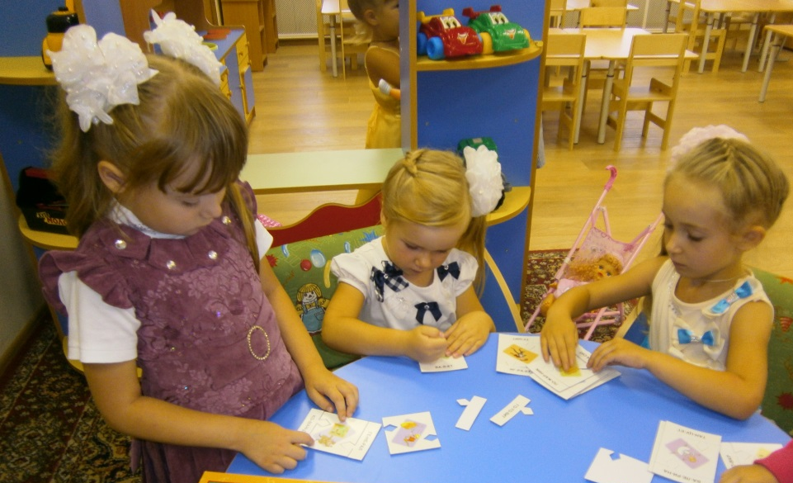
Дидактические игры для девочек

Slide 20
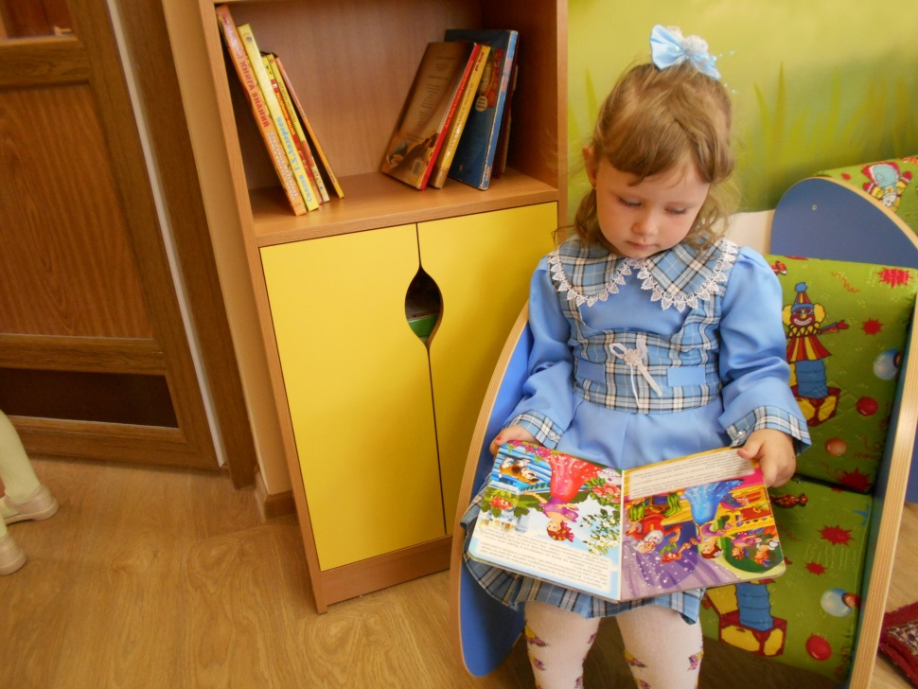
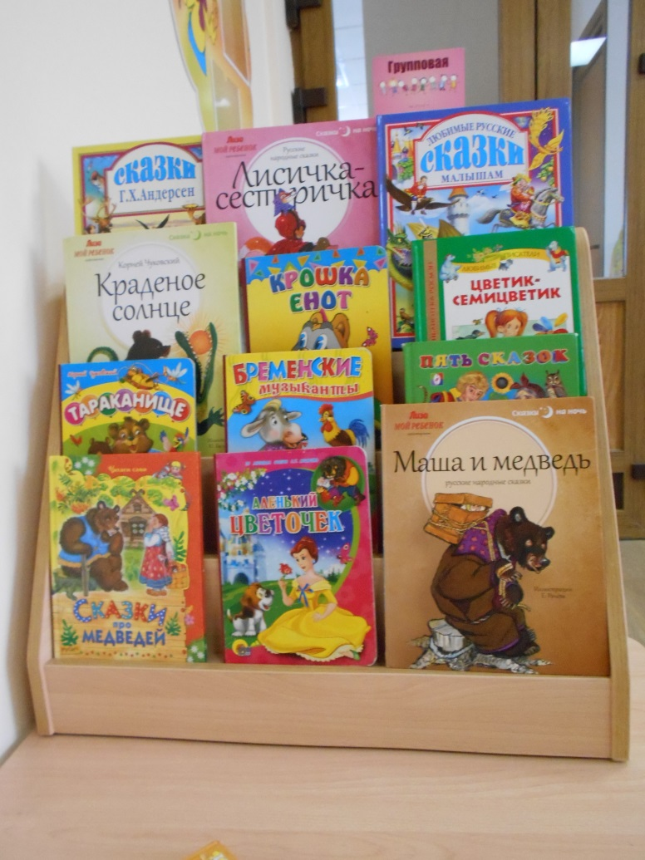
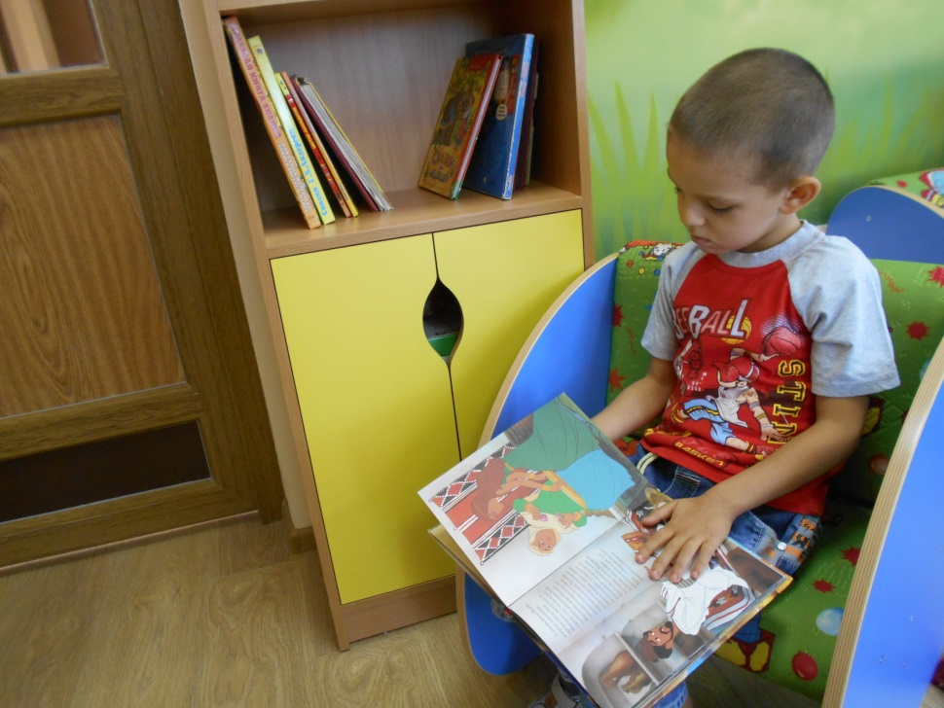
Книжный уголок

Slide 21
Организованная образовательная деятельность
Использование слуховых и наглядных стимулов: слуховые стимулы более важны для девочек, зрительные – для мальчиков.
Задания, проблемные ситуации для девочек в большей степени развивающего характера, чтобы найти другой способ или вариант решения, а для мальчиков – поисково-исследовательского.
Дежурство: организуется перед непосредственно образовательной деятельностью мальчики – расставляют столы и стулья, а девочки раскладывают раздаточный материал.
Мальчикам давать время подумать при ответе на вопрос.
В начале занятия использовать игровые разминки, чтобы дать возможность мальчикам сконцентрировать внимание.
При объяснении последовательности работы, следите за тем, чтобы оно было четким, конкретным, понятным, немногословным. Особенно это важно для мальчиков.
Работа по подгруппам, по парам (девочка – мальчик).

Slide 22
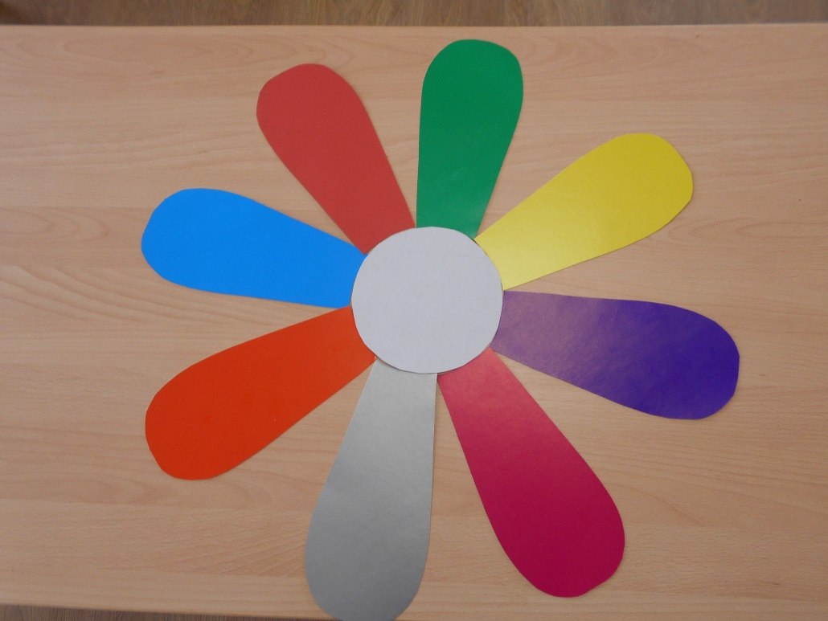
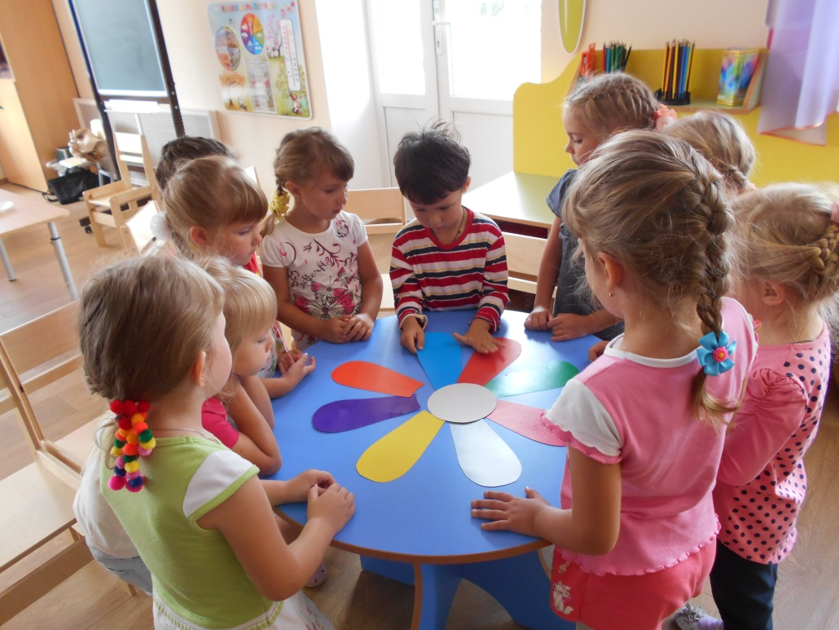
Волшебный цветок
Цели: Воспитывать культуру взаимоотношения между мальчиками и девочками. Формировать у детей понятия о положительных чертах характера мальчиков и девочек.

Slide 23
Спасибо за внимание!!!

